Slide 1


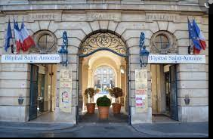
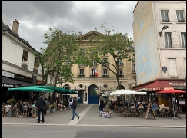
Sité Hôpital SAINT –ANTOINE
186 Rue du Faubourg St Antoine – 75012 PARIS
Métro : Reuilly Diderot (1 et 8) – Faidherbe-Chaligny (8)
RER : Paris Gare de Lyon (Ligne A)
Bus : Faidherbe-chaligny (46 – 86) – Hopital St Antoine (57)
POSTE Masseur(se)-kinésithérapeute
PRESENTATION DU SERVICE ET DE L’EQUIPE
SERVICE
Service situé au centre de l’hôpital ( une salle excentrée en Médecine interne )
18 Masseurs-kinésithérapeutes (MK : temps partiel)
1 Orthophoniste 1 Ergothérapeute ,maîtres de stage Pédicures-Podologues et Ostéopathes
1 Agent accueil et entretien
1 Cadre de santé à contacter pour les recrutements ; eliane.destin@aphp.fr Té: 01 49 28 34 06
TYPE DE PRISE EN CHARGE
Prise en charge de pathologies aigues chez l’adulte dans 20 services /unités Services ,ETP, consultation externe sur plateau technique :
    •Cardiologie
    •Neurologie, Psychiatrie
    •Chirurgie orthopédique et traumatologique, générale et digestive
    •Réanimation chirurgicale • Réanimation médicale
    •Hépatologie Gastro-entérologie
    •Hématologie
    •Maladies infectieuses et tropicales
    •Département d’aval des urgences
    • Médecine interne Gériatrie aigüe CETD
    •Endocrinologie
    •Rhumatologie •
    •Oncologie
LES ATOUTS
Parcours d’intégration individualisé accompagné,
Travail collaboratif en équipe interdisciplinaire: staffs et visites, réunions de service, formations, réflexion éthique.
Diversité des métiers de Rééducation, expertises développées selon les secteurs.
Recherches paramédicales/ publications.
Formation à la manutention des patients (2 MK intégrés au groupe de formateur GH )
Encadrement des étudiants de différentes professions.
Politique de formation continue interne et externe: accès aux formations et à la promotion professionnelle .

